Slide 1


Aportamos bases para decisiones rentables

Slide 2
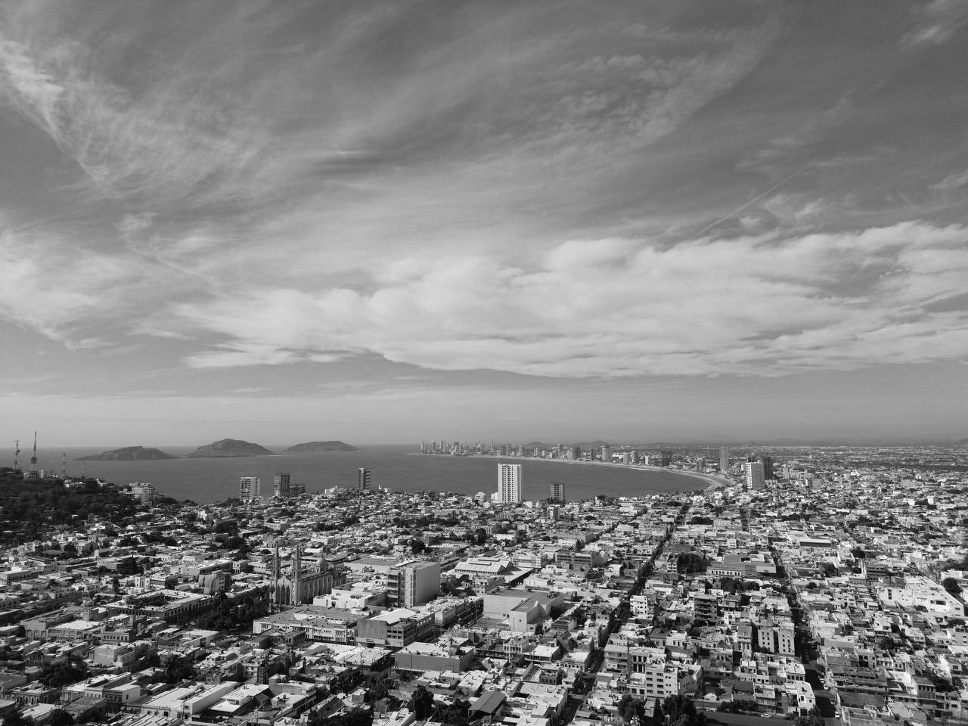
Proyecciones
Stelarhe 2025

Slide 3
INDICADORES MACROECONÓMICOS, FASE ECONÓMICA
Fase Económica | Crecimiento PIB Mazatlán | Inflación | Tasa de Interés | Empleo Sinaloa
Expansión | >3% | >4% | Bajando o estable | Alto
Normal | 1% – 3% | 2% – 4% | Estables | Estable
Recesión | -1% a 1% | 1% – 2% | Subiendo | Bajo
Depresión | < -1% | <=0% | Alto | Muy bajo
Fuente: Datos obtenidos de las paginas del INEGI, Banco de México y Bolsa Mexicana Valores

Slide 4
INCREMENTO POR FASE ECONÓMICA NORMAL
Fase Económica | Prob. | Escenario NORMAL Incremento precio m² (cuánto aumenta el px en este escenario) | Escenario OPTIMISTA Incremento precio m² (cuánto aumenta el px en este escenario)
Depresión | 0.01% | -0.5% | 2.0%
Expansión | 0.0% | 7.8% | 15.7%
Normal | 81% | 1.0% | 7.2%
Recesión | 19% | 0.4% | 5.%
Fuente: Datos obtenidos de las paginas del INEGI, Banco de México y Bolsa Mexicana Valores

Slide 5
FASE NORMAL PROYECCIÓN PRECIO m²
Stelarhe
Stelarhe
Malecón
OV.
Vivienda
Vertical
Fuente: Proyecciones realizados por Ideas Frescas.

Slide 6
FASE OPTIMISTA PROYECCIÓN PRECIO M²
Stelarhe
Stelarhe
optimista
Stelarhe
CONSERVADOR
Malecón
OV.
Vivienda
Vertical
Fuente: Proyecciones realizados por Ideas Frescas.

Slide 7
PROYECCIÓN PRECIO FINAL
Stelarhe
149 m²
Variación
x trimestre
Malecón OV.
87 m²
Vivienda Vertical
88 m²
Fuente: Proyecciones realizados por Ideas Frescas.

Slide 8
ABSORCIÓN ÚLTIMO MES
Primer trimestre 2025
Fuente: Investigación realizada por Ideas Frescas. Información correspondiente a Febrero de 2025.

Slide 9
ABSORCIÓN ÚLTIMO MES 2025
Stelarhe vs mercado
Vivienda V. vs Stelarhe
0.22%
Malecon OV. vs Stelarhe
4%
Fuente: Investigación realizada por Ideas Frescas. Informació correspondiente a Febrero de 2025.

Slide 10
PROYECCIÓN ABSORPCIÓN
Stelarhe vs mercado, venta trimestral
STELARHE
MALECÓN
OV
VIVIENDA Vertical
Fuente: Proyecciones realizadas por Ideas Frescas.

Slide 11
Demanda de vivienda en MAZATLÁn
Proyección 2025, cantidades basadas en el indicador del último mes, cantidades trimestrales
TOTAL
ÚLTIMO MES
HORIZONTAL
ÚLTIMO MES
VERTICAL
ÚLTIMO MES
Fuente: Datos históricos de estudios previos realizados por Ideas Frescas. Los datos son trimestrales.

Slide 12
TIENDAS DE CONVENIENCIA
EN ZONA DE ESTUDIO
ANEXO

Slide 13
PROYECCIONES DE PRECIOS XMODELOS EN FASE OPTIMISTA
Modelo | Precio Inicial | T1 2025 | T2 2025 | T3 2025 | T4 2025 | T1 2027 | T2 2027 | T3 2027 | T4 2027 | T5 2028 | T6 2028 | T7 2028 | T8 2028
A+1 | $ 70,439.36 | $ 71,053.97 | $ 71,680.62 | $ 72,313.60 | $ 72,944.94 | $ 73,582.25 | $ 74,229.17 | $ 74,879.68 | $ 75,536.13 | $ 76,203.61 | $ 76,863.44 | $ 77,528.69 | $ 78,201.46
A1 | $ 70,383.35 | $ 71,001.75 | $ 71,618.51 | $ 72,245.01 | $ 72,875.75 | $ 73,513.21 | $ 74,152.63 | $ 74,804.12 | $ 75,448.50 | $ 76,107.61 | $ 76,771.77 | $ 77,432.78 | $ 78,105.86
A2 | $ 70,345.69 | $ 70,962.33 | $ 71,587.78 | $ 72,212.80 | $ 72,840.50 | $ 73,475.83 | $ 74,121.92 | $ 74,778.27 | $ 75,435.26 | $ 76,101.46 | $ 76,760.91 | $ 77,443.36 | $ 78,120.40
A3 | $ 74,365.44 | $ 75,013.77 | $ 75,677.11 | $ 76,331.65 | $ 76,999.39 | $ 77,670.79 | $ 78,346.60 | $ 79,033.55 | $ 79,722.52 | $ 80,416.08 | $ 81,121.79 | $ 81,832.75 | $ 82,553.01
A4 | $ 70,177.03 | $ 70,778.08 | $ 71,398.77 | $ 72,015.44 | $ 72,647.41 | $ 73,280.47 | $ 73,921.91 | $ 74,573.87 | $ 75,234.49 | $ 75,895.16 | $ 76,563.69 | $ 77,233.79 | $ 77,904.77
A5 | $ 70,325.86 | $ 70,936.75 | $ 71,556.49 | $ 72,176.48 | $ 72,804.79 | $ 73,442.47 | $ 74,085.70 | $ 74,720.20 | $ 75,381.71 | $ 76,040.22 | $ 76,711.18 | $ 77,384.77 | $ 78,061.71
B2 | $ 70,596.86 | $ 71,219.49 | $ 71,840.51 | $ 72,472.66 | $ 73,103.41 | $ 73,748.16 | $ 74,393.69 | $ 75,047.77 | $ 75,697.56 | $ 76,368.14 | $ 77,031.26 | $ 77,709.77 | $ 78,386.49
B3 | $ 80,247.54 | $ 80,954.39 | $ 81,661.61 | $ 82,376.87 | $ 83,092.51 | $ 83,817.94 | $ 84,554.91 | $ 85,295.13 | $ 86,049.44 | $ 86,794.64 | $ 87,557.74 | $ 88,314.90 | $ 89,079.59
B4 | $ 82,310.13 | $ 83,022.39 | $ 83,741.27 | $ 84,477.99 | $ 85,218.85 | $ 85,957.34 | $ 86,702.31 | $ 87,453.53 | $ 88,217.08 | $ 88,976.99 | $ 89,756.76 | $ 90,542.34 | $ 91,332.35
C1 | $ 74,120.37 | $ 74,768.82 | $ 75,415.95 | $ 76,076.14 | $ 76,742.86 | $ 77,409.80 | $ 78,086.18 | $ 78,766.92 | $ 79,454.43 | $ 80,143.80 | $ 80,847.45 | $ 81,555.75 | $ 82,270.31
E | $ 80,228.87 | $ 80,922.23 | $ 81,636.97 | $ 82,351.57 | $ 83,074.23 | $ 83,804.59 | $ 84,538.77 | $ 85,281.47 | $ 86,013.97 | $ 86,769.41 | $ 87,515.45 | $ 88,277.12 | $ 89,043.42
F | $ 70,914.68 | $ 71,527.94 | $ 72,153.61 | $ 72,787.97 | $ 73,417.56 | $ 74,059.39 | $ 74,705.99 | $ 75,363.61 | $ 76,022.06 | $ 76,693.79 | $ 77,362.51 | $ 78,034.51 | $ 78,709.75
G | $ 73,133.02 | $ 73,777.81 | $ 74,426.31 | $ 75,074.96 | $ 75,730.63 | $ 76,385.97 | $ 77,058.62 | $ 77,733.98 | $ 78,412.23 | $ 79,096.17 | $ 79,785.89 | $ 80,482.07 | $ 81,182.15
H | $ 71,234.53 | $ 71,852.92 | $ 72,487.83 | $ 73,119.09 | $ 73,761.92 | $ 74,404.70 | $ 75,057.18 | $ 75,711.64 | $ 76,383.56 | $ 77,043.67 | $ 77,717.16 | $ 78,403.89 | $ 79,093.61
I | $ 72,855.28 | $ 73,488.27 | $ 74,132.32 | $ 74,775.87 | $ 75,438.23 | $ 76,096.17 | $ 76,755.16 | $ 77,429.94 | $ 78,106.85 | $ 78,793.54 | $ 79,479.28 | $ 80,176.24 | $ 80,871.80
J | $ 70,503.69 | $ 71,116.52 | $ 71,737.02 | $ 72,362.95 | $ 73,000.32 | $ 73,631.23 | $ 74,275.02 | $ 74,923.54 | $ 75,577.25 | $ 76,231.35 | $ 76,900.71 | $ 77,568.30 | $ 78,248.10
Jr.1 | $ 89,635.70 | $ 90,415.32 | $ 91,196.71 | $ 91,982.35 | $ 92,787.94 | $ 93,596.07 | $ 94,418.37 | $ 95,247.46 | $ 96,080.61 | $ 96,921.44 | $ 97,767.19 | $ 98,628.96 | $ 99,491.23
Jr.2 | $ 93,021.22 | $ 93,832.86 | $ 94,655.75 | $ 95,492.64 | $ 96,322.64 | $ 97,148.69 | $ 98,007.64 | $ 98,866.61 | $ 99,731.98 | $ 100,616.02 | $ 101,490.11 | $ 102,381.96 | $ 103,284.44
K1 | $ 70,909.16 | $ 71,524.73 | $ 72,153.54 | $ 72,776.73 | $ 73,416.56 | $ 74,059.70 | $ 74,709.94 | $ 75,363.04 | $ 76,017.02 | $ 76,679.87 | $ 77,362.12 | $ 78,033.73 | $ 78,710.28
K2 | $ 74,326.63 | $ 74,972.77 | $ 75,631.04 | $ 76,294.35 | $ 76,961.89 | $ 77,631.75 | $ 78,308.76 | $ 78,992.12 | $ 79,679.76 | $ 80,375.37 | $ 81,077.21 | $ 81,780.50 | $ 82,492.78
K3 | $ 74,311.91 | $ 74,964.59 | $ 75,622.46 | $ 76,282.95 | $ 76,952.00 | $ 77,626.56 | $ 78,301.73 | $ 78,986.02 | $ 79,679.93 | $ 80,367.59 | $ 81,071.13 | $ 81,794.35 | $ 82,509.34
M.1 | $ 88,700.66 | $ 89,480.49 | $ 90,269.18 | $ 91,065.85 | $ 91,855.89 | $ 92,657.89 | $ 93,456.61 | $ 94,282.39 | $ 95,111.31 | $ 95,949.75 | $ 96,794.90 | $ 97,642.16 | $ 98,490.88
M.2 | $ 96,931.38 | $ 97,775.61 | $ 98,631.11 | $ 99,491.52 | $ 100,359.48 | $ 101,236.40 | $ 102,123.06 | $ 103,018.04 | $ 103,914.57 | $ 104,834.11 | $ 105,749.28 | $ 106,677.73 | $ 107,610.61
Fuente: Proyecciones realizadas por Ideas Frescas.

